Slide 1






Подорож у світ Грамоти
Диференціація звука [е] зі звукосполученням [йе], позначення на письмі буквою Єє. Вживання букв е, є після букв, що позначають тверді та м’які приголосні. Слова, що позначають ознаки предметів (прикметники). Велика буква в іменах людей. «Овочі, фрукти».
Notes:
Подорожувати ми будемо на гелікоптері.

Slide 2





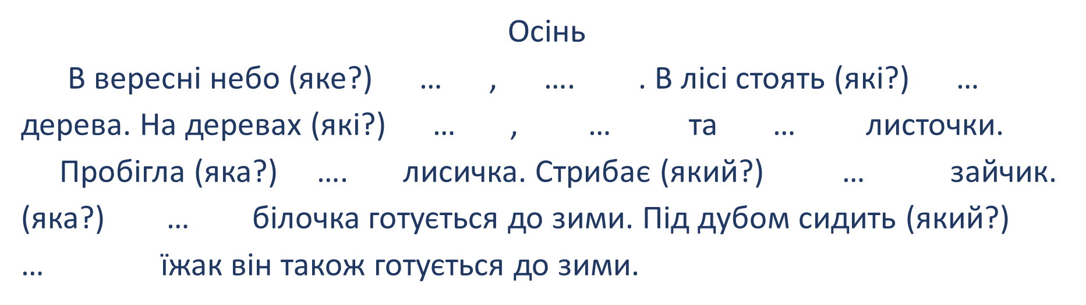

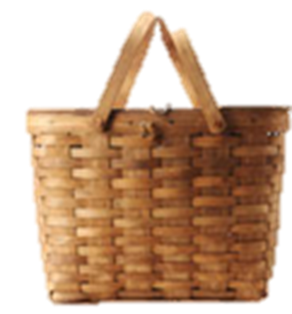
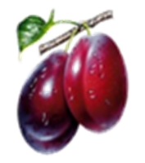
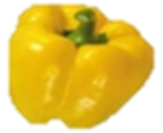
Notes:
Мерщій сідай в гелікоптер, тебе чекає цікава подорож!
Гелікоптер буде рухатись, якщо по черзі виконаного завдання натискати на клавішу мишки для преходу на інше завдання. Для того щоб на карті перейти на слайд 3 потрібно натиснути на хмаринку, для переходу на слайд 4 – на будинок, для переходу на слайд 5 – на кошик, на слайд 6 – натиснути на помідор, на слайд 7 – натиснути на текст.

Slide 3

Е | Є
Емілія
Євген
Едуард
Євдокія
Емма
Єлизавета
Єгор
Єва
Notes:
Запиши слова (імена людей) у дві колонки. Переконайся що виконав вправу вірно.
Для переходу на слайд 2 потрібно натиснути на осінній орнамент праворуч.

Slide 4


[йе]
[е]
РАДІЕ
РАДІЄ
ЕНОТ
ЄНОТ
ЧОРНЄ
ЧОРНЕ
ЛІТНЕ
ЛІТНЄ
ВІДЕРЦЄ
ВІДЕРЦЕ
МАЄТОК
МАЄТОК
Notes:
Виправ помилки. Назви слова та «розсели» їх по будиночкам (проведи лінії). Запиши слова біля кожного будиночка. Підкресли слова з буквою е червоним олівцем, а слова із буквою є – оранжевим олівцем.
Для переходу на слайд 2 потрібно натиснути на осінній орнамент праворуч.

Slide 5

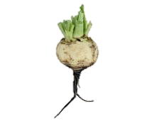
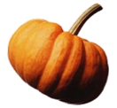
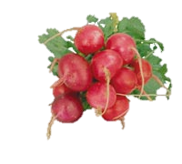


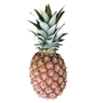



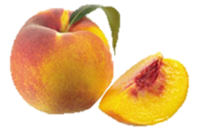
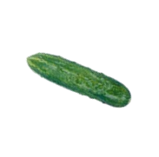

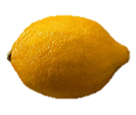




фрукти
овочі
Notes:
Назви малюнки, «розклади» по відповідним кошикам. Визнач малюнки в яких є звук [е]. Визнач сусідів звука [е] в словах. Переконайся що відповідь вірна.
Для переходу на слайд 2 потрібно натиснути на осінній орнамент праворуч.

Slide 6


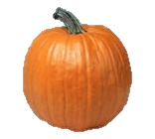

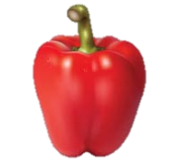

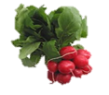
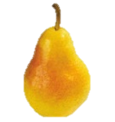
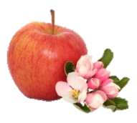

1) Розмір;
2) Колір;
3) Форма;
4) На дотик;
5) На смак.
Зразок: ( який?) … (круглий, червоний, великий, гладкий, кислий)
Notes:
Опиши овочі і фрукти за ознаками за зразком. Назви малюнки із звуком [е], наведи курсор та натисни на відповідний малюнок.
Для переходу на слайд 2 потрібно натиснути на осінній орнамент праворуч.

Slide 7
Осінь
В вересні небо (яке?) … , …. . В лісі стоять (які?) … дерева. На деревах (які?) … , … та … листочки.
Пробігла (яка?) …. лисичка. Стрибає (який?) … зайчик. (яка?) … білочка готується до зими. Під дубом сидить (який?) … їжак він також готується до зими.
синє
хитра
червоні
Слова для довідки:
колючий
жовті
лякливий
похмуре
спритна
стомлені
оранжеві
Notes:
Прочитай текст вставляючи слова з довідки. Спиши текст та підкресли слова-ознаки хвилястою лінією.
Обведи букву е – червоним олівцем, а букву є – оранжевим.

Slide 8


Молодець!

